Slide 1
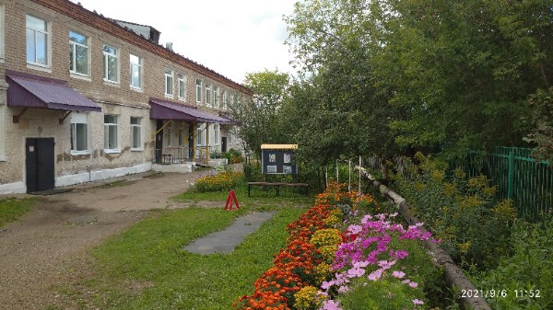
МБОУ «ВОК» СП Детский сад № 1 корпус 1
СП Детский сад № 1 корпус 1
Методист Лупачева Л.В.

Slide 2
2.10 Объем обязательной части Программы рекомендуется не менее 60% от ее общего объема; части, формируемой участниками образовательных отношений, не более 40%.

Slide 3
2.11.2 Часть Программы, формируемая участниками образовательных отношений, может включать различные направления, выбранные участниками образовательных отношений из числа парциальных и иных программ и/или созданных ими самостоятельно.

Slide 4
Как МЫ разрабатывали часть ООП ДО, формируемую участниками образовательных отношений?
1. Создали рабочую группу
2. Распределили обязанности
3. Изучили потребности участников образовательных отношений.
4. Обобщили полученные данные.

Slide 5
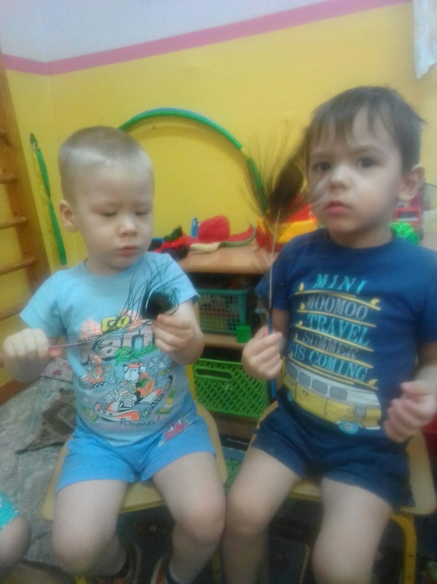
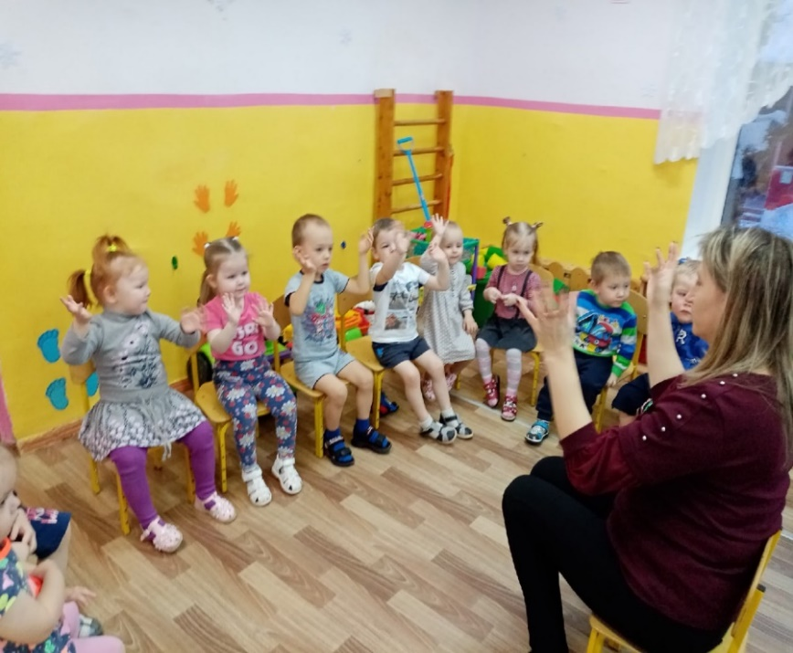
Приоритетное направление
Речевое развитие
Логопедическая минутка
Коррекционная работа по развитию речи

Slide 6
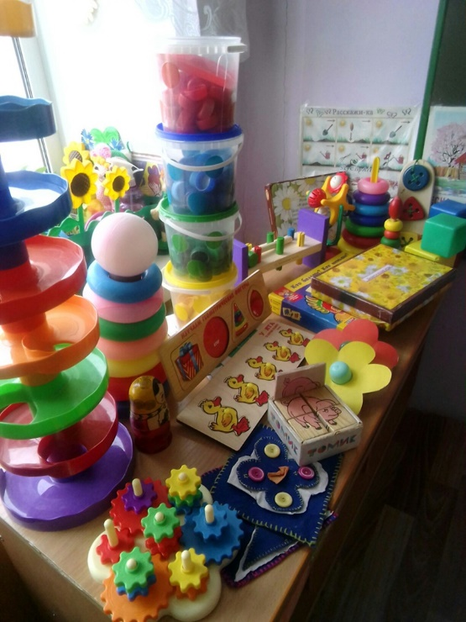
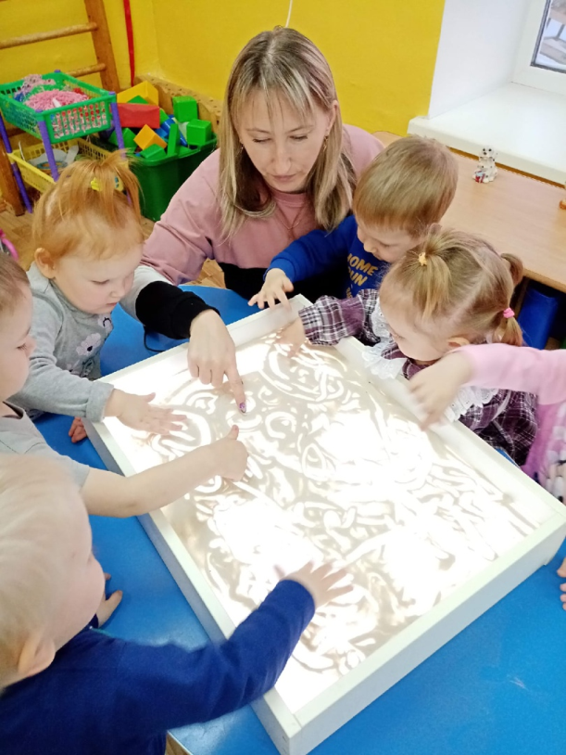
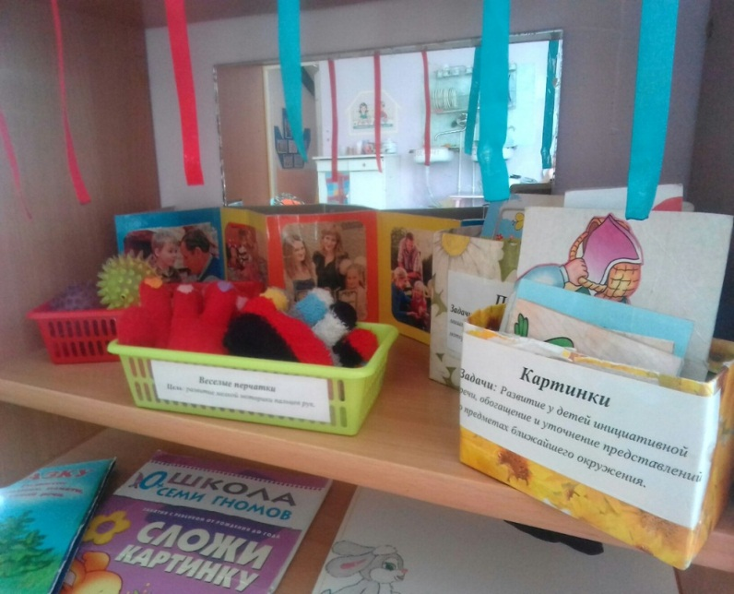
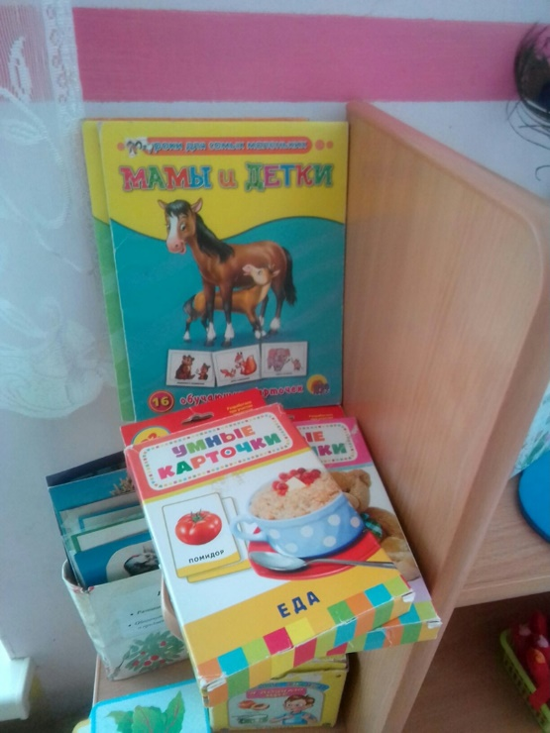
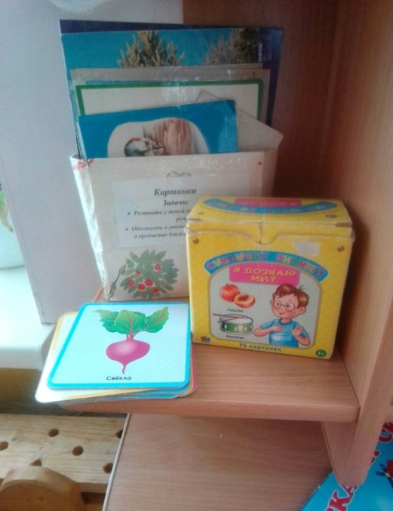
Развивающая среда

Slide 7
ООП МБОУ «ВОК»», разработанной с учётом комплексной программы «Истоки» под ред. Л.А. Парамоновой
Парциальные программы и педагогические технологии | Программа экологического воспитания «Пермский край – родной край» А.Н. Федотова. Методика по обучению здоровому образу жизни детей 3-7 лет «Здоровейка в гостях у малышей» Технология по ФЭМП Е.М. Фадеевой. Цикл занятий по ОБЖ «Осторожные сказки» Т.А. Шорыгина. Методика по обучению детей грамоте С.П. Цуканова, Л.Л. Бетц. Цикл занятий по развитию и коррекции речи детей Н.В. Нищева. М.А. Рунова «Двигательная активность дошкольника». Радынова, Костина «Камертон». Лыкова «Цветные ладошки»

